Slide 1

Бизнес-модели основных секторов инновационной экономики Лекция 2 Проектирование идей: основы и методологии

Slide 2
Культура любопытства
«Любопытство решает все. Оно является движущей силой продуктивного диалога, выявления проблем и развития мышления. Все три качества необходимы для успеха в предпринимательстве. Сочетание любопытства с действием — мощная комбинация, ведущая к прорыву.»
Центр дизайн-мышления
Curiosity culture

Slide 3
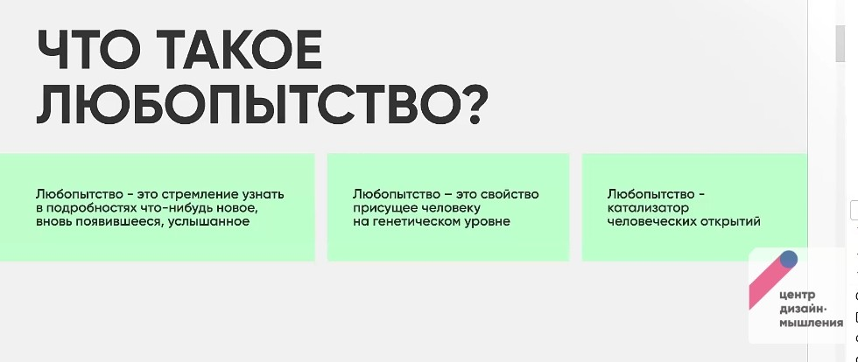
Культура любопытства

Slide 4
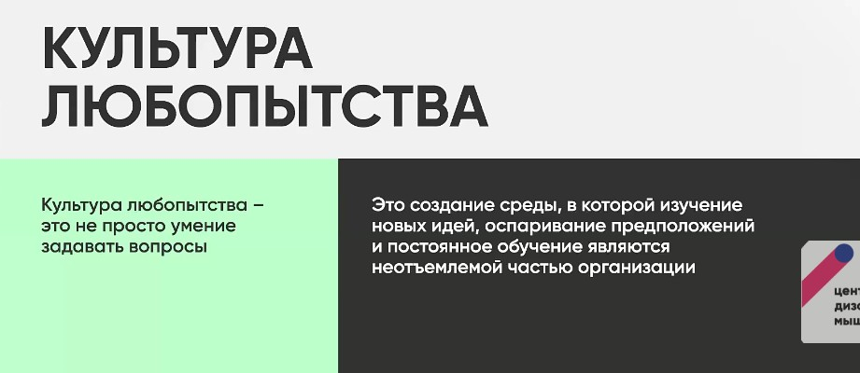
Культура любопытства

Slide 5
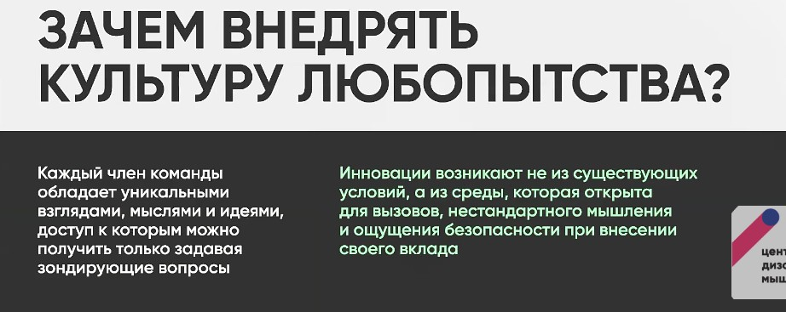
Культура любопытства

Slide 6
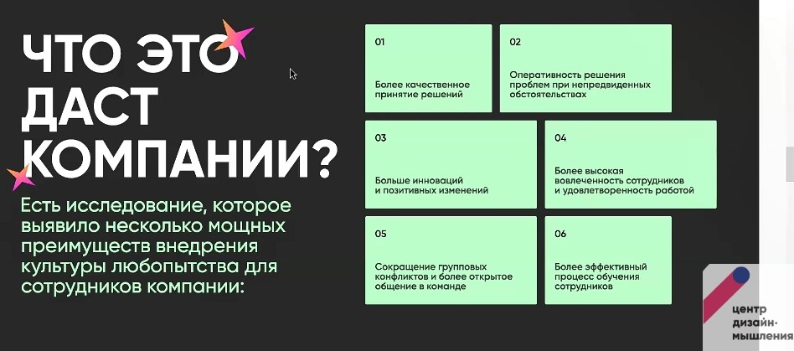
Культура любопытства

Slide 7
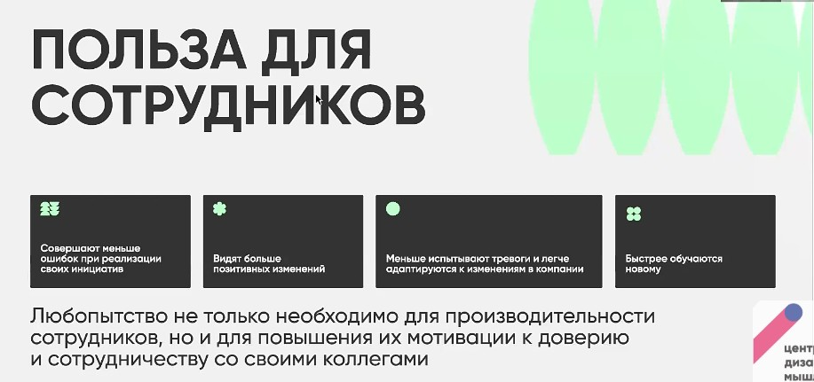
Культура любопытства

Slide 8
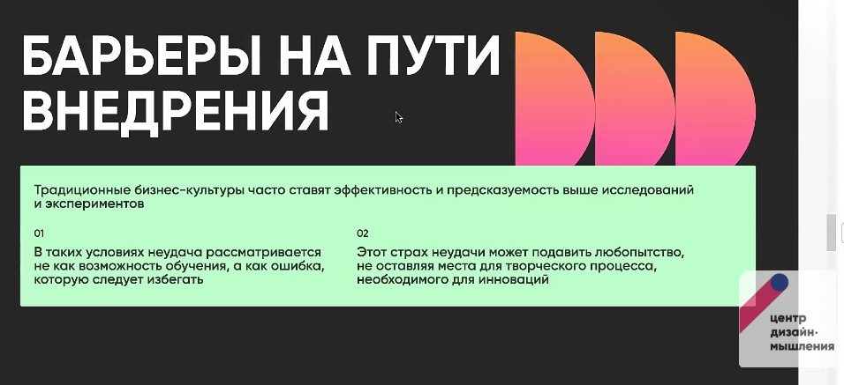
Культура любопытства

Slide 9
Групповое мышление
Группово́е мышле́ние (англ. groupthink) — психологический феномен, возникающий в группе людей, внутри которой конформизм или желание социальной гармонии приводят к некорректному или нерациональному принятию решений.
Члены группы пытаются минимизировать конфликт и достичь единого решения без достаточной критической оценки альтернативных точек зрения, активно пресекая отклоняющиеся мнения и изолируя себя от внешнего влияния.

Slide 10
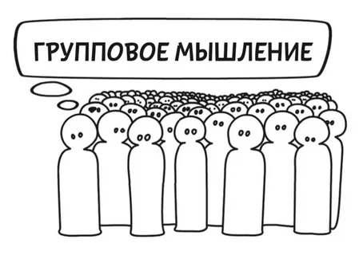
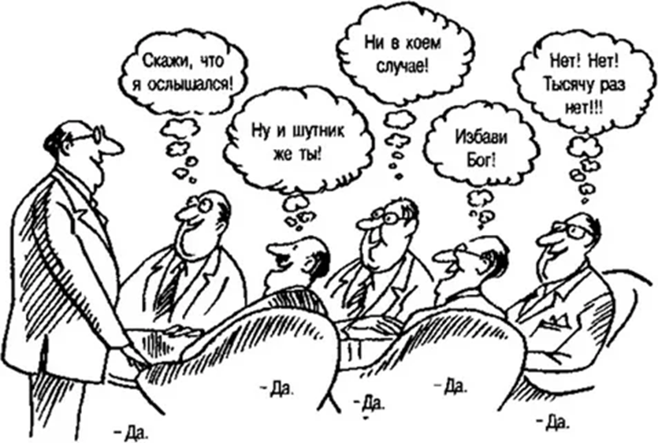

Slide 11
КАК ЛИДЕР МОЖЕТ ПРЕДОТВРАТИТЬ ГРУППОВОЕ МЫШЛЕНИЕ?
ВОТ 4 СПОСОБА:
Включите в группу людей, придерживающихся различных точек зрения.
Назначьте нескольких человек в группе по принятию решений для проведения критической оценки любого потенциального решения, задавая сложные вопросы («Что, если мы…?»).
Уберите временные ограничения для принятия решения.
Сведите к минимуму влияние вашего лидера на принятие решения. Групповое мышление может возникнуть, если группа слишком сильно пытается поддержать лидера и предпочитаемый им образ действий.

Slide 12
Что такое дизайн-мышление
Дизайн-мышление — это метод и процесс решения конкретных задач, который помогает понять пользователя, осмыслить его проблему и найти альтернативные решения. Правильный перевод слова «дизайн» в термине — это проектирование, конструирование и создание чего-то нового.
В дизайн-мышлении важнее всего то, что в центре стоят потребности и запросы конкретного человека, а не государства, организации или менеджеров со стороны заказчика.
Идею дизайн-мышления сформулировал Герберт Саймон в 1969 году в книге «Науки об искусственном». Позднее учёные Станфордского университета развили её и основали Stanford d.school — «место для исследователей и экспериментаторов», которое популяризирует этот подход.

Slide 13
Что такое дизайн-мышление
Идею дизайн-мышления сформулировал Герберт Саймон в 1969 году в книге «Науки об искусственном». Позднее учёные Стэнфордского университета развили её и основали Stanford d.school — «место для исследователей и экспериментаторов», которое популяризирует этот подход.
В некоторых компаниях дизайн-мышление становится парадигмой и даже идеологией, например в Google, где по этому методу команды исследователей и разработчиков придумывают и тестируют новые идеи.

Slide 14
Что такое дизайн-мышление
В основе дизайн-мышления лежат три принципа:
эмпатия: умение поставить себя на место другого человека, понять его чувства и эмоции;
широта мышления: способность охватить проблему и в целом, и во всех возможных деталях;
эксперименты: готовность пробовать, ошибаться и пробовать снова.
Этот метод подходит для создания ориентированных на человека продуктов и услуг. Его применяют, чтобы преодолеть стереотипы и решить задачу нестандартно.

Slide 15
Что такое дизайн-мышление
Дизайн-мышление работает на пользу не только конечных потребителей, но и бизнеса:
Помогает растить лояльных клиентов, потому что они получают продукт, который учитывает их интересы.
Стимулирует культуру инноваций в компании, потому что развивает креативное мышление в командах.
Ускоряет выход продуктов на рынок и помогает избежать лишних трат, потому что кропотливое исследование и свободные эксперименты создают удачные и жизнеспособные решения.

Slide 16
Этапы дизайн-мышления
Процесс дизайн-мышления проходит шесть этапов, которые можно поделить на две фазы:
дивергентную (когда собирают информацию и открывают разные варианты решений);
конвергентную (когда анализируют всё множество идей и определяют решение).

Slide 17
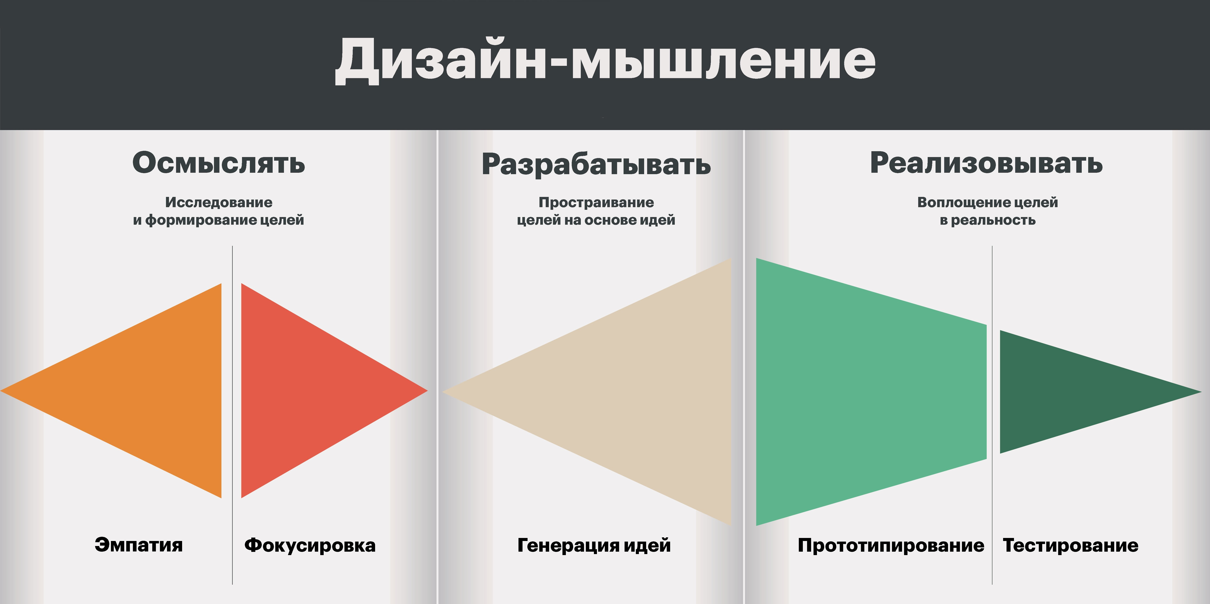
Этапы дизайн-мышления

Slide 18


ФОРМУЛА УСПЕХА ГЕНЕРАЦИИ ИДЕЙ
ЛУЧШЕ ВСЕГО ГЕНЕРИРОВАТЬ ИДЕИ В ТОЙ ОБЛАСТИ,
В КОТОРОЙ У ВАС ВЫРАСТАЮТ КРЫЛЬЯ!

Slide 19
ФОРМУЛА УСПЕХА ГЕНЕРАЦИИ ИДЕЙ
5 ЭЛЕМЕНТОВ
Сформулируйте задачу в виде вопроса
Играйте со словами, формулируя задачу
Широкая формулировка
Откажитесь от исходных установок
Метод SCAMPER

Slide 20
МЕТОД SCAMPER
S = Substitute – Заменить. Можно ли заменить один из элементов, чтобы решить проблему? Или отказаться от него?
C = Combine – Комбинировать. С чем соединить предмет, чтобы получить нечто новое и ценное? Сочетание какие приемов даст лучший результат?
A = Adapt – Адаптировать. Могу ли я заимствовать принципы другой сферы и адаптировать их для своего дела?
M = Modify = Magnify – Модифицировать или Увеличить. Можно ли увеличить масштаб, чтобы увидеть проблему под новым углом?
P = Put to other uses – Предложить другое применение. Как иначе мы можем использовать привычный предмет?
E = Eliminate or minify – Устранить или уменьшить. Можем ли мы отказаться от установки, чтобы достичь результата?
R = Revers – Поменять на противоположное. Что если перевернуть проблему или отказаться от привычных ограничений?

Slide 21
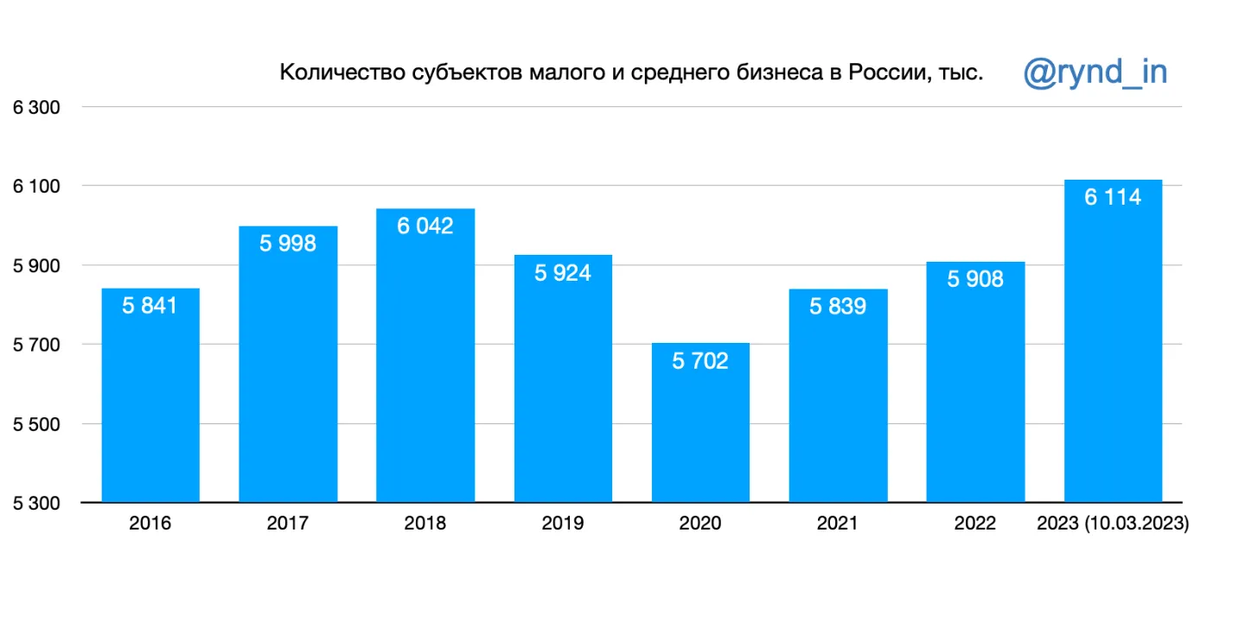
КАК У НАС С МСП?

Slide 22
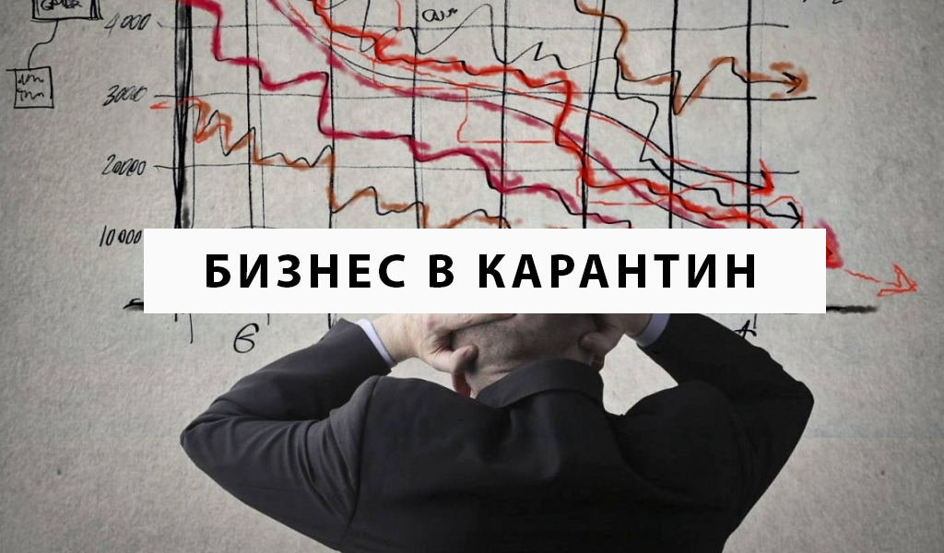

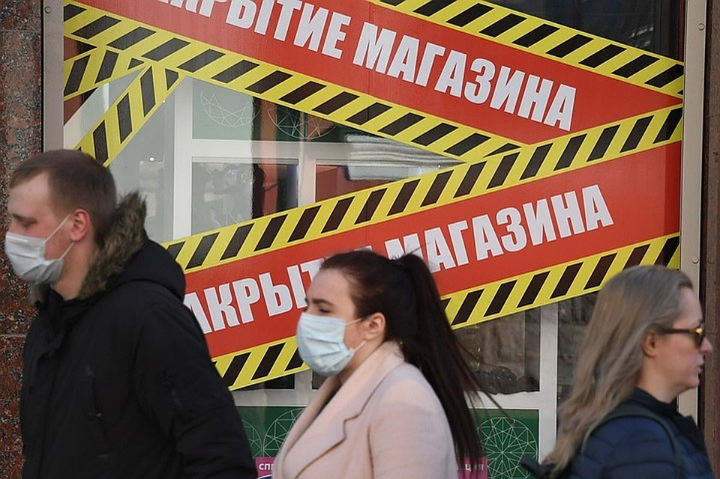

От новых идей зависела выживаемость…

Slide 23
ТЕХНИКИ ГЕНЕРАЦИИ ИДЕЙ
Мозговой штурм (брейнсторминг) — формат обсуждения, который помогает придумывать креативные идеи и искать решения для сложных задач.
Суть метода заключается в следующем:
команда «накидывает» идеи по поставленному вопросу
участникам запрещено критиковать озвученные мысли, а высказывать можно даже безумные и нелепые предположения
фасилитатор записывает каждую озвученную идею, не оценивая ее
после штурма команда выбирает решения, которые она возьмет в работу

Slide 24
ТЕХНИКИ ГЕНЕРАЦИИ ИДЕЙ
Преимущества мозгового штурма:
позволяет найти нестандартные решения в короткие сроки;
его легко организовать и провести;
подходит для разных команд и задач;
развивает командную работу, снижает конкуренцию в группе и позволяет вовлечь в процесс всех участников.

Slide 25
ТЕХНИКИ ГЕНЕРАЦИИ ИДЕЙ
Обратный (реверсивный) мозговой штурм — формат обсуждения, который состоит в получении ответов на прямо противоположный заданному первоначально вопрос и в применении полученных результатов для решения основной проблемы.
Участники начинают с прояснения и определения основной проблемы или задачи.
Лидер дает определение проблемы, противоположной поставленной изначально. Он ставит обратную задачу, спрашивая: “Как сделать так, чтобы цель не была достигнута?”, “Как не решить проблему? или “Как сделать так, чтобы фирма обанкротилась? “.
Лидер попросит участников генерировать идеи решения обратной задачи. Он предлагает участникам ничего не отвергать на этом этапе и позволить идеям течь свободно.
Участники трансформируют все полученные идеи в решение исходной задачи. Эти новые необычные идеи используются в качестве плацдарма для более реалистичных и полезных решений своей первоначальной, реальной проблемы.
Участники оценивают эти решения и выбирают наиболее эффективное и практическое.

Slide 26
ТЕХНИКИ ГЕНЕРАЦИИ ИДЕЙ
Метод «Умею, владею, надо»
Выделить три сильных стороны и ресурса. Идея рождается из конкурентных преимуществ!
«Умею» – skills
«Владею» – ресурсы
Соединить «умею» и «владею»
Задать вопрос: «Надо?» Будет ли спрос?

Slide 27
ТЕХНИКИ ГЕНЕРАЦИИ ИДЕЙ
Метод фокальных групп (объектов)
Генерация идей путем поиска ассоциаций объекта анализа (проблемы) и случайных предметов или явлений.
Определите фокальный объект (предмет обсуждения) — это может быть продукт, функционал, проблема.
Случайным образом выбираете 4-5 существительных. Случайные существительные лучше всего выбирать из книги или газеты. Это поможет избежать прямых ассоциативных связей с рассматриваемым объектом.
Придумайте для каждого из слов по 2–5 прилагательных-характеристик.
Связываете эти характеристики с фокальным объектом, предлагая разные варианты его апгрейда.
Позволяет найти оригинальные решения, правда, не всегда реализуемые. Не подходит для решения трудных задач.

Slide 28
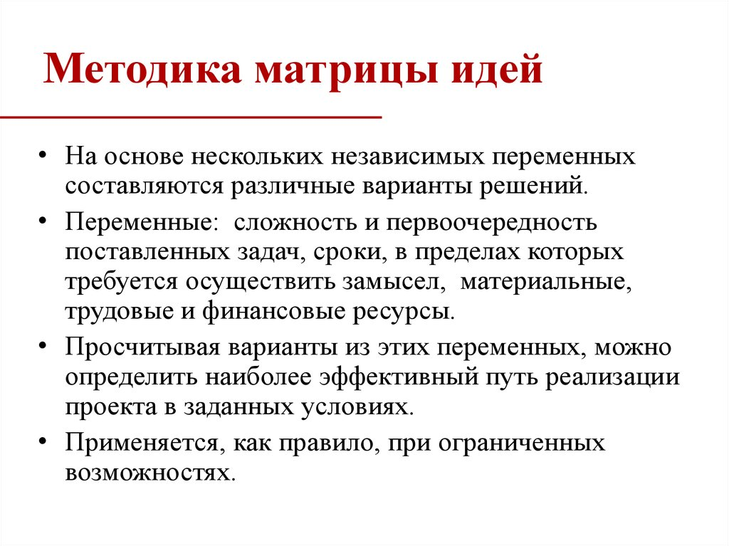
ТЕХНИКИ ГЕНЕРАЦИИ ИДЕЙ

Slide 29
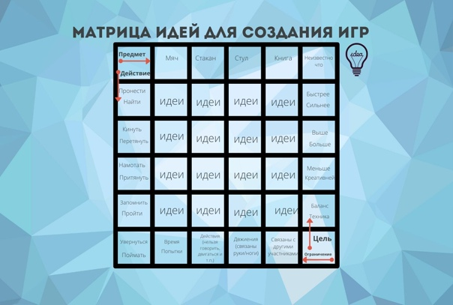
ТЕХНИКИ ГЕНЕРАЦИИ ИДЕЙ

Slide 30
ТЕХНИКИ ГЕНЕРАЦИИ ИДЕЙ
МЕТОД УОЛТА ДИСНЕЯ
Участникам предстоит примерить три роли:
Мечтатель — предлагает решения, не ограничивая себя ни в чем.
Реалист — обсуждает идеи с учетом реалистичности их реализации.
Критик — ищет слабые места в предложениях реалиста.
Максимально раскрывает креативность команды, позволяет взглянуть на проблему или задачу с неожиданных сторон. Если в команде есть скромные и неуверенные люди, метод может не сработать.

Slide 31
ТЕХНИКИ ГЕНЕРАЦИИ ИДЕЙ
Метод Diverge-and-Converge — это метод совместной работы,
который состоит из двух этапов:
Этап Diverge: участники группы исследуют, анализируют, генерируют или разрабатывают идеи самостоятельно, без обсуждения мыслей или результатов с другими.
Этап Converge: участники группы обсуждают результаты фазы Diverge в группе, чтобы принять решение о коллективном результате.
Этот метод может быть использован для консолидации вклада нескольких людей в единый коллективный результат.

Slide 32
ТЕХНИКИ ГЕНЕРАЦИИ ИДЕЙ
Диаграмма Affinity (Диаграмма сходства)
1. Записывайте идеи с помощью карточек
2. Ищите идеи по теме
Второй шаг в создании диаграмм сходства - поиск связанных идей.
3. Сортируйте карточки по группам
Последняя часть включает сортировку информации по группам. Карточки, собранные во время мозгового штурма с идеями, можно отсортировать на основе связанных идей, чтобы сгруппировать их вместе на доске для создания вашей диаграммы аффинити.

Slide 33
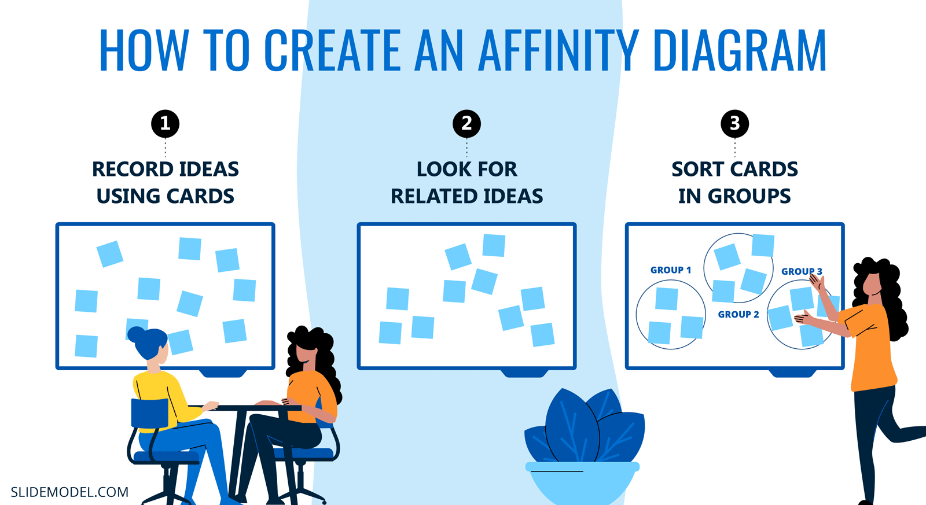
ТЕХНИКИ ГЕНЕРАЦИИ ИДЕЙ

Slide 34
ТЕХНИКИ ГЕНЕРАЦИИ ИДЕЙ
Матрица CSD
Certainties
Suppositions
Doubts

Slide 35
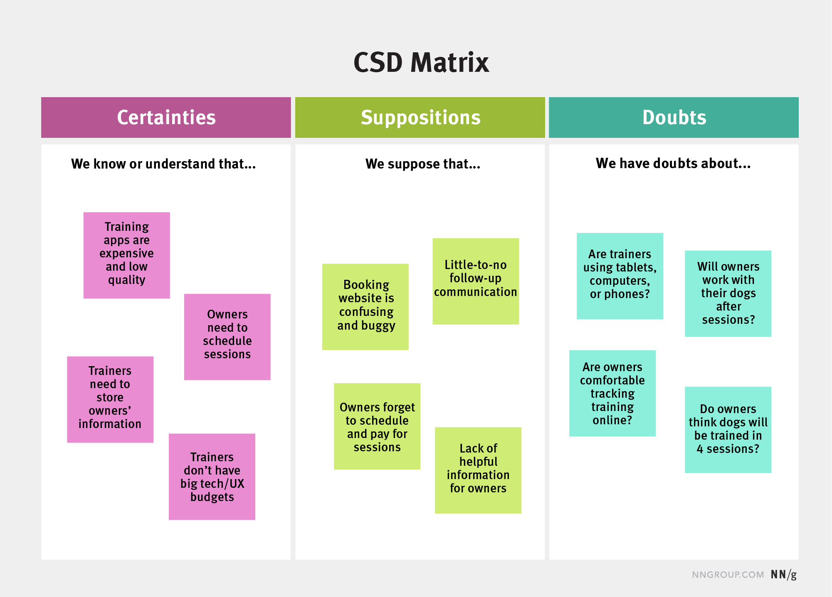
ТЕХНИКИ ГЕНЕРАЦИИ ИДЕЙ

Slide 36
ТЕХНИКИ ГЕНЕРАЦИИ ИДЕЙ
MOOD BOARDS «Доски настроения»
Набор фото, иллюстраций, паттернов, слоганов, шрифтов, цветовых схем, иллюстрирующих идею/проект.
В жизни цель мудборда до банального проста — он «фокусирует» на желаемом и помогает исполнению заветных планов.

Slide 37
ТЕХНИКИ ГЕНЕРАЦИИ ИДЕЙ
Mind Map (Диаграмма связей, ментальная карта)
1. Модератор изображает в центре проблему, требующую решения.
2. Каждый из участников выходит и рисует свою идею для решения проблемы.
3. После того как все участники предложили и визуализировали минимум по одной идее решения проблемы, необходимо придумать варианты решения проблем для предложенных ранее. В итоге получается картина с изображением идей, напоминающая генеалогическое дерево.

Slide 38
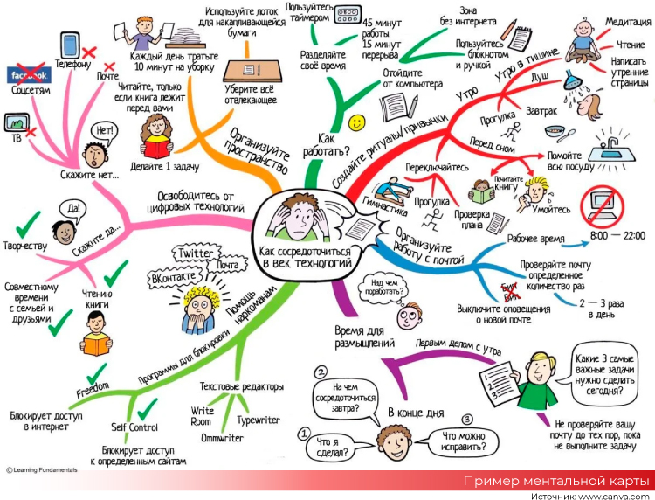
ТЕХНИКИ ГЕНЕРАЦИИ ИДЕЙ

Slide 39
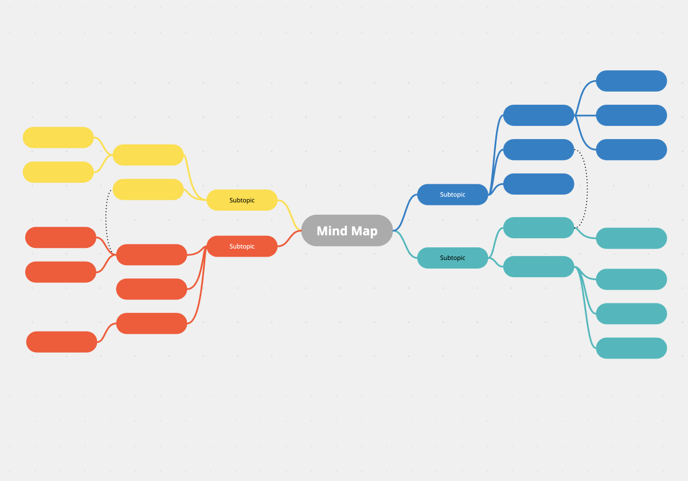
ТЕХНИКИ ГЕНЕРАЦИИ ИДЕЙ

Slide 40
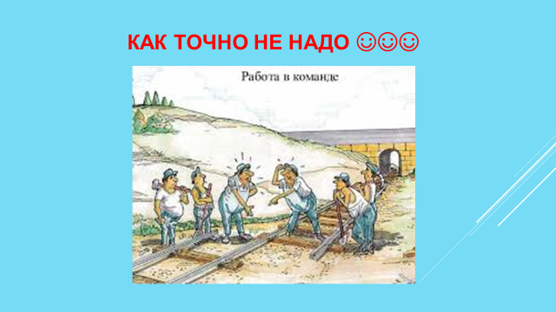

Slide 41

Спасибо за внимание!
Ваши контакты

